Slide 1

Uso de redes neuronales en la síntesis del habla
Trabajo Final de tecnologías del habla
Arlet Acosta González
Máster en Sistemas Inteligentes

Slide 2
Introducción
El uso de RNs en la síntesis del habla ha revolucionado el campo y ha permitido generar habla sintética de alta calidad y naturalidad en una amplia variedad de idiomas y acentos.
Las redes neuronales pueden aprender patrones complejos en grandes conjuntos de datos de habla y utilizarlos para sintetizar habla que suene como la de un ser humano.

Slide 3
Text To Speech (TTS)
La síntesis de voz es un proceso que genera artificialmente voz para diversas aplicaciones, disminuyendo la dependencia del uso de la voz grabada de una persona. Los métodos de síntesis de voz permiten que una máquina transmita instrucciones o información al usuario a través del "habla".
La investigación en TTS es un campo multidisciplinario:
la fonética acústica (producción y percepción del habla)
la morfología (pronunciación)
la sintaxis (partes del habla, gramática),
el procesamiento de señales del habla (síntesis)

Slide 4
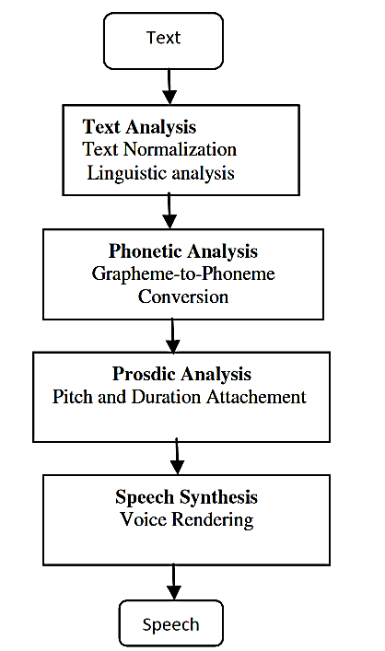
Etapas del proceso de síntesis de voz
Consiste en la normalización del texto y el análisis lingüístico
Convierte los símbolos ortográficos en fonológicos utilizando un alfabeto fonético.
Es un concepto que contiene el ritmo del habla, los patrones de acento y la entonación.
Esto se puede lograr sobre la base de la representación paramétrica o mediante la selección de unidades de voz de una base de datos.

Slide 5
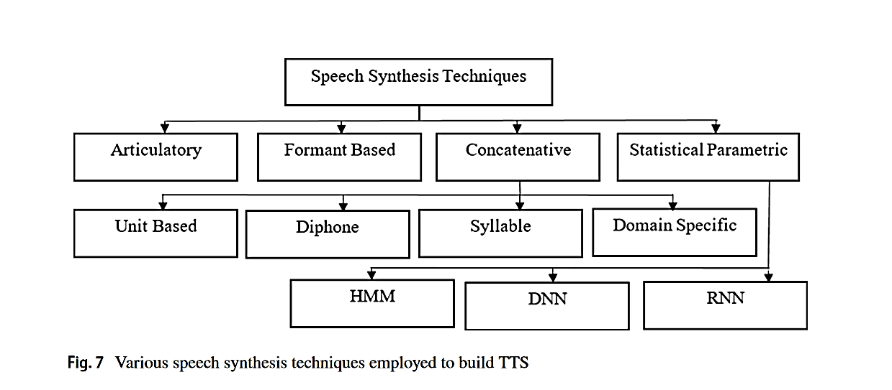
Técnicas de síntesis de voz

Slide 6
Algunas aplicaciones de los sistemas TTS
En el servicio de telecomunicaciones
Ayuda a las discapacidades
Monitoreo vocal
Sistemas complejos de respuesta de voz interactiva
Multimedia, comunicación hombre-máquina

Slide 7
Síntesis articulatoria
Basadas en el sistema natural de producción del habla humana
Simular digitalmente el flujo de aire a través del tracto vocal
Produce un discurso muy inteligible
Carece de naturalidad
Las formas de onda generadas suenan robóticamente
Método difícil de implementar

Slide 8
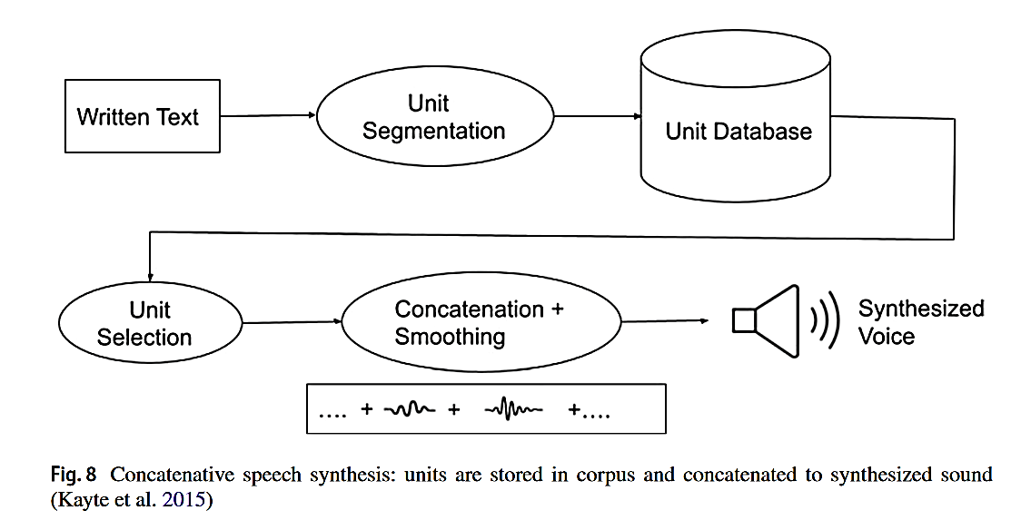
Síntesis por concatenación
Concatenación de forma de onda
Se basa en la concatenación de fragmentos de oración que se almacenan en una base de datos
Requiere una gran base de datos de grabación para cubrir todas las combinaciones posibles de unidades de voz
La voz generada es menos natural y emocional

Slide 9
Síntesis de formantes
Es un enfoque basado en reglas para sintetizar el habla utilizado en el pasado
Utilizó los diversos parámetros sonoros, como el grado de sonorización en excitación, la frecuencia fundamental (F0), las frecuencias de formantes y su amplitud
Produce el habla altamente inteligible al evitar los fallos acústicos en los límites de las unidades de sonido
Sigue generando el habla en forma de sonido robótico, por lo tanto, carece de naturalidad

Slide 10
Síntesis Paramétrica
Relacionados con técnicas de predicción lineal (LPC)
Ha hecho posible almacenar inventarios relativamente grandes de formas de ondas del habla de alta calidad en un espacio limitado
El sistema es un filtro lineal de todos los polos que simula el espectro de la fuente y la función de transferencia del tracto vocal
Análisis automático de la señal original, la integración algorítmica bastante fácil y la fidelidad al sonido original
Debe ser capaz de manejar todo tipo de sonidos: sonoros, aspirativos y fricativos.
Sin embargo, se ha encontrado que el uso de LPC no tiene éxito en la conversión de texto a voz

Slide 11
Síntesis Paramétrica
La síntesis paramétrica de voz se refiere al método que utiliza tecnologías de procesamiento de señales digitales para sintetizar voz a partir de texto
Se considera el proceso vocal humano como una simulación que utiliza una fuente de estado glotal para excitar un filtro digital variable en el tiempo
La fuente puede ser una secuencia de pulsos periódica que se utiliza para representar la vibración de las cuerdas vocales del habla sonora, o un ruido blanco aleatorio para indicar un habla sorda indefinida.
Ajustando los parámetros del filtro, puede sintetizar varios tipos de discursos.

Slide 12
Síntesis Paramétrica
Síntesis Estadística Paramétrica
Primero se generan los parámetros acústicos que son necesarios para producir el habla y luego se recupera el habla a partir de los parámetros acústicos generados utilizando algunos algoritmos
Se compone generalmente de tres módulos:
un módulo de análisis de texto
un módulo de predicción de parámetros
un módulo de síntesis de voz

Slide 13
SPSS tiene varias ventajas sobre los sistemas TTS anteriores:
1) naturalidad, el audio es más natural;
2) flexibilidad, es conveniente modificar los parámetros para controlar la generación de voz;
3) Bajo costo de datos, requiere menos grabaciones que la síntesis concatenativa.
Sin embargo, SPSS también tiene sus inconvenientes:
1) el discurso generado tiene una menor inteligibilidad debido a artefactos como audio amortiguado, zumbante o ruidoso;
2) La voz generada sigue siendo robótica y se puede diferenciar fácilmente de la grabación humana del habla

Slide 14
TTS basados en Deep Learning
Modelos Autorregresivos (AR)
Modelos No Autorregresivos (NAR)
WaveNet
Deep-Voice
ParaNet
Parallel WaveNet
Tacotron
Parallel Tacotron
FastSpeech

Slide 15
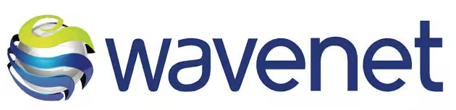
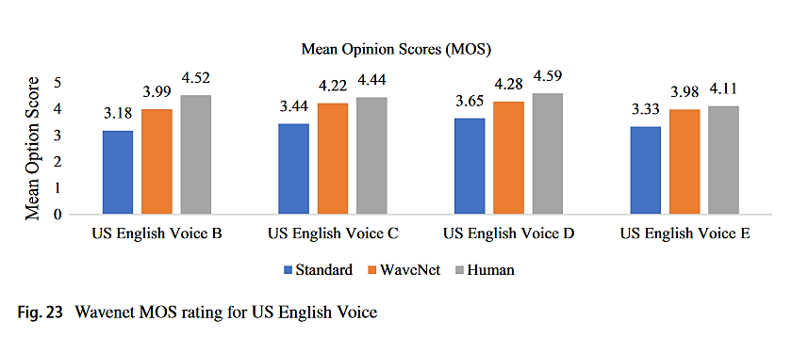
WaveNet
Introducido en 2016 por Google DeepMind
Tiene un modelo de CNN que se entrena mediante grabación de voz.
La voz generada varía según el género, el idioma y el acento.
Es compatible con varios idiomas hablados en el mundo
Calificación MOS (Mean Opinion Score) promedio de 4.1 en la escala de 1 a 5

Slide 16
Tacotron
Lanzado en 2017
Utiliza un modelo generativo similar a WaveNet para la síntesis de voz de extremo a extremo.
Tacotron se aplica a casi todos los idiomas
Tiene una calificación MOS de 3.82 en la escala de 1 a 5 para inglés de EE. UU.
Tacotron 2
Es una versión mejorada de Tacotron lanzada por Google en 2018.
Combina CNN y RNN para sintetizar el habla natural de alta calidad.
El modelo genera el espectrograma Mel a partir del texto y, a continuación, se utiliza el vocoder WaveNet modificado para generar formas de onda de voz

Slide 17
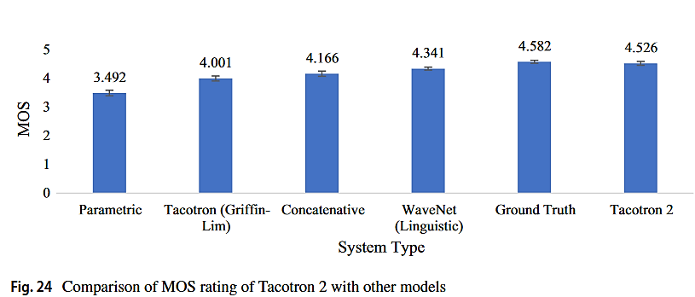

Slide 18
Deep-Voice
Presentado por primera vez en 2017
Se basa en las redes neuronales que comprende un modelo de segmentación, un modelo para cambiar grafema a fonema, modelos para predecir la duración de los fonemas y su valor F0,
Variante de un modelo WaveNet que necesita menos hiperparámetros para sintetizar el audio.
Deep-Voice 2
Es la variante de Deep Voice 1 que es capaz de generar varias voces utilizando un solo modelo.
La arquitectura de Deep Voice 2 es análoga a la de Deep Voice 1 con módulos separados para predecir la duración del fonema y F0

Slide 19
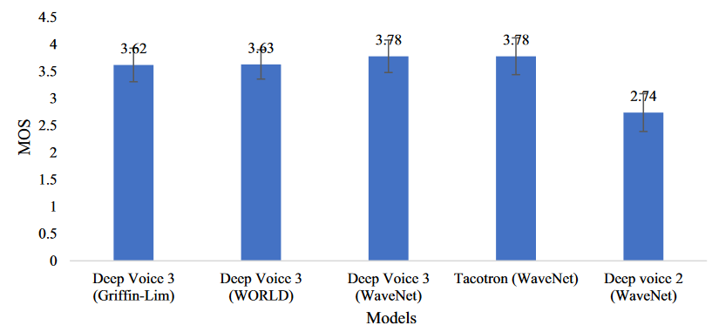
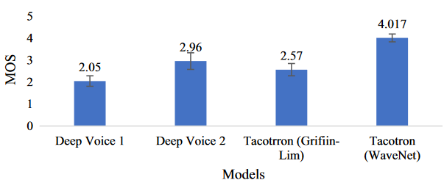
Deep-Voice 3
Utiliza una red neuronal de convolución completa que se aprende en el conjunto de datos LibriSpeechASR

Slide 20
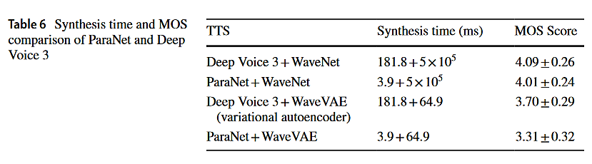
ParaNet
TTS no autorregresivo que genera forma de onda de voz a partir de texto en un solo paso de realimentación.
Cuando se compara con el modelo autorregresivo, se encuentra que es 254 veces más rápido que estos para la síntesis en tiempo real y una velocidad de hasta 46,7 veces

Slide 21
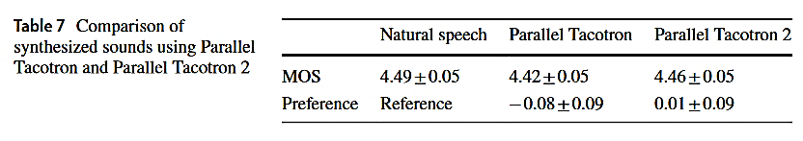
Parallel Tacotron
Es un modelo TTS no autorregresivo de convolución ligera
Su entrenamiento y síntesis se realiza en paralelo
Parallel Tacotron 2
Sintetiza el sonido de forma más natural y rápida en comparación con Parallel Tacotron

Slide 22
FastSpeech
Es capaz de producir el espectrograma Mel 270x y voz en un 38x mediante la generación de espectrograma Mel en paralelo
Predice la duración del fonema extrayendo la atención del modelo maestro utilizado en modelos autorregresivos
No determina con precisión la duración utilizando el modelo maestro y el espectrograma de Mel generado también conlleva la pérdida de información

Slide 23
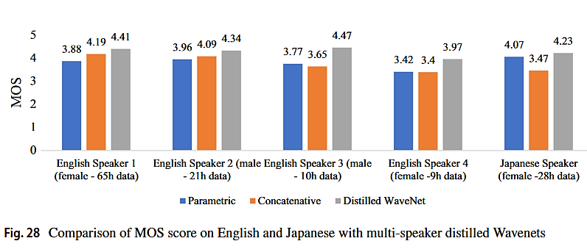
Parallel WaveNet
Utiliza una red de alimentación paralela que utiliza el método de destilación de densidad de probabilidad para el entrenamiento.
Genera formas de onda de voz de alta fidelidad utilizadas en línea por la aplicación Google Assistant.
Puede sintetizar varias voces de hablantes con diferentes acentos.

Slide 24
Algunas ventajas de los TTS neuronales
Flexibilidad: La síntesis de habla neuronal puede generar voz en tiempo real y adaptarse a diferentes idiomas, acentos y estilos de habla.
Escalabilidad: se pueden generar grandes cantidades de voz en poco tiempo, lo que la hace adecuada para aplicaciones como la generación de noticias personalizadas o la creación de contenido de audio para redes sociales.
Accesibilidad: puede mejorar la accesibilidad para personas con discapacidades visuales o de lectura, al permitirles escuchar texto en lugar de leerlo.
Reducción de costos: puede reducir los costos asociados con la grabación y edición de audio, así como con la contratación de actores de voz.

Slide 25
Conclusiones
Las redes neuronales han revolucionado el campo de la síntesis de voz.
Calidad y naturalidad mejoradas: Las redes neuronales profundas, como WaveNet, Tacotron, y Deep Voice, han permitido generar discurso sintético con una calidad y naturalidad mucho más cercanas a la voz humana real en comparación con los métodos tradicionales de síntesis de voz.
Aprendizaje automático de patrones complejos: Las redes neuronales tienen la capacidad de aprender y modelar patrones complejos en el habla humana, como la entonación, el ritmo, y la pronunciación, lo que resulta en un discurso sintetizado más expresivo y natural.
Mejora en la eficiencia y velocidad: Las redes neuronales no autorregresivas, como Parallel WaveNet, han permitido acelerar el proceso de generación de voz al producir muestras de audio en paralelo, en lugar de la generación secuencial utilizada en los modelos autorregresivos.

Slide 26
Uso de redes neuronales en la síntesis del habla
Trabajo Final de tecnologías del habla
Arlet Acosta González
Máster en Sistemas Inteligentes

